Slide 1
Digitale informatiemap (met o.a. slides): https://corporatefinancelab.org/disputatio-2023/
Stemming over stellingen:
pollev.com/disputatio

Slide 2

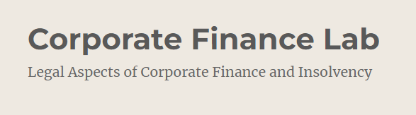
disputatio

Slide 3

Welkom
Joeri Vananroye
KU Leuven corporatefinancelab.org

Slide 4
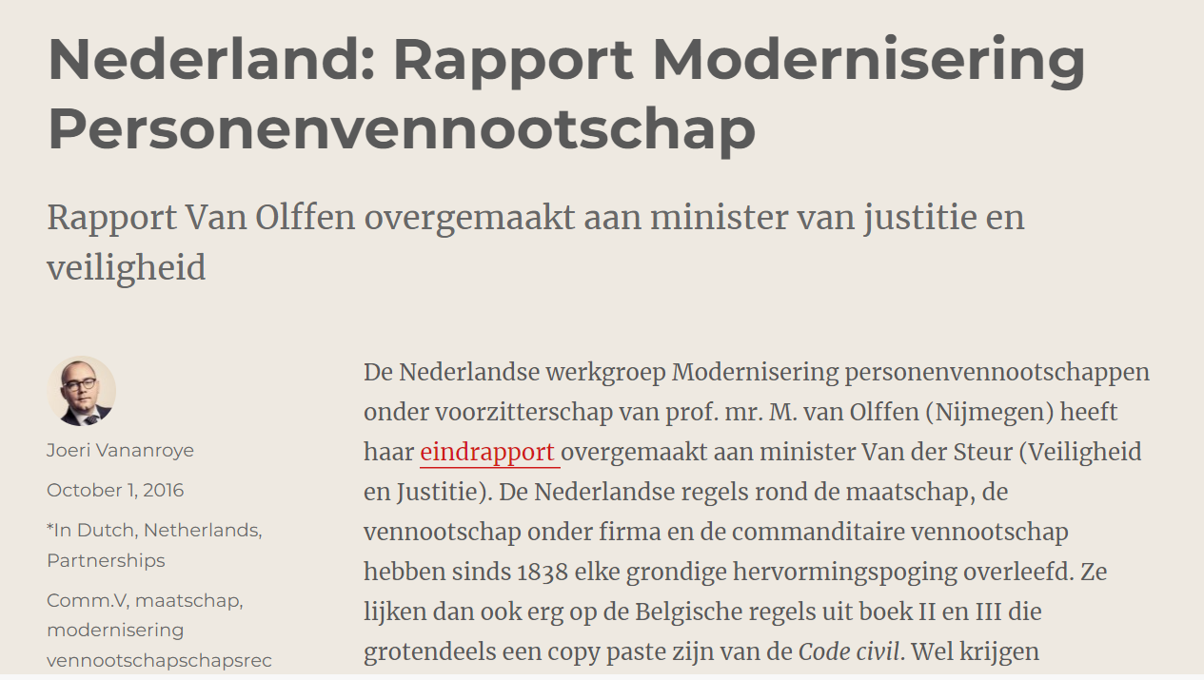


Slide 5

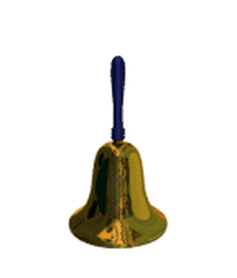
stemmen via:
pollev.com/disputatio
opening respondens
opening opponens
debat
respondens
opponens
‘documentatiemap’:
corporatefinancelab.org/disputatio-2023/

Slide 6
N. Duxbury, Jurists and Judges: An Essay on Influence (Hart 2001), 77, geciteerd door
Lady Justice Carr, https://www.judiciary.uk/harris-society-annual-lecture-lady-justice-carr/
“That [academic lawyers] are, variously, delicate plants, loose cannons, an uncharismatic and whimsical bunch, unable to be trusted not to change their minds on points of law and unlikely to be able to perform the role of a judge; that they are sometimes too ponderous, at other times too expeditious, in articulating legal opinions; that they have the easy life of the armchair critic, under no pressure to provide solutions quickly and accountable to no-one should their solutions prove wrongheaded.”

Slide 7

Quaestio 1
Afdwingbaarheid stemovereenkomsten
Praeses: Joeri Vananroye

Slide 8

Art. 7:56.§ 1. Overeenkomsten kunnen de uitoefening van het stemrecht regelen.
Deze overeenkomsten moeten in de tijd beperkt zijn en mogen niet strijdig zijn met het belang van de vennootschap.
Zijn nietig:
1° overeenkomsten die strijdig zijn met de bepalingen van dit wetboek;
2° overeenkomsten waarbij een aandeelhouder zich ertoe verbindt te stemmen overeenkomstig de richtlijnen van de vennootschap, van een dochtervennootschap of nog van een van de organen van die vennootschappen;
3° overeenkomsten waarbij een aandeelhouder of een andere effectenhouder zich tegenover diezelfde vennootschappen of diezelfde organen verbindt om de voorstellen van de organen van de vennootschap goed te keuren.
Art. 7:155: procedure soortwijziging
quorum en meerderheid statutenwijziging
dwingend recht

Slide 9
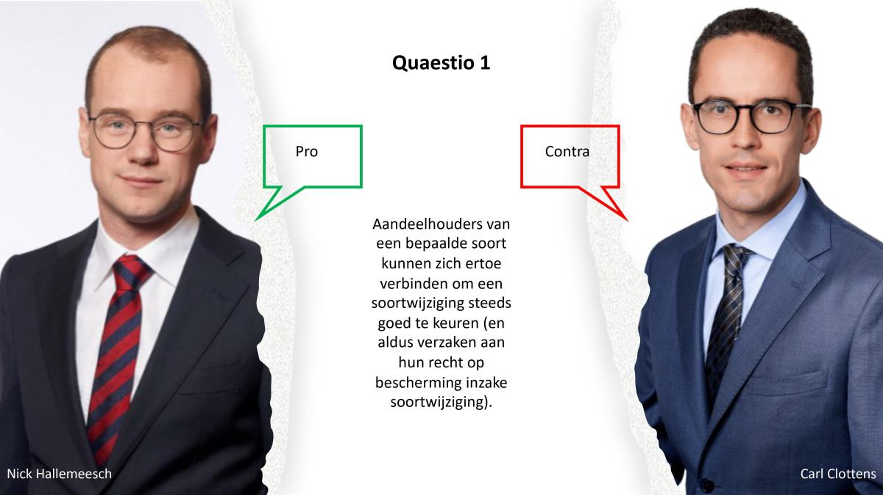

Slide 10
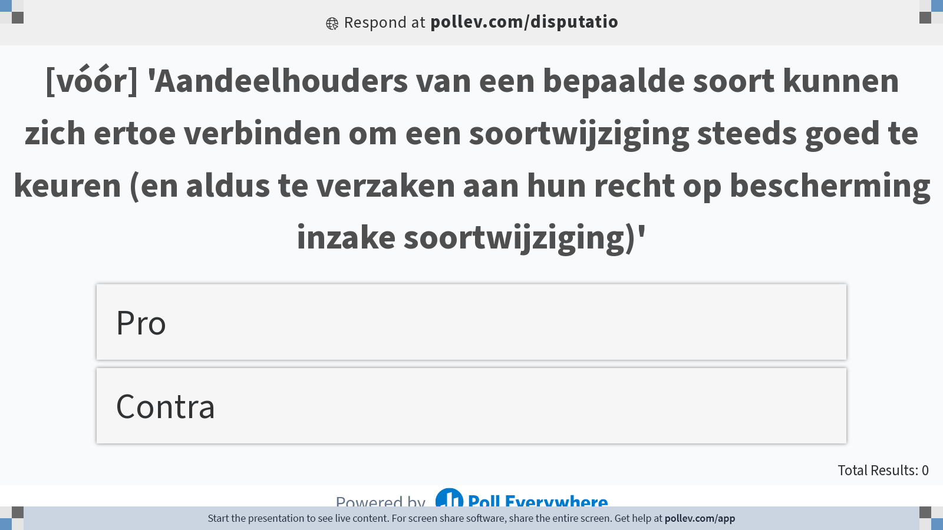
Notes:
Poll Title: Do not modify the notes in this section to avoid tampering with the Poll Everywhere activity.
More info at polleverywhere.com/support
[vóór] 'Aandeelhouders van een bepaalde soort kunnen zich ertoe verbinden om een soortwijziging steeds goed te keuren (en aldus te verzaken aan hun recht op bescherming inzake soortwijziging)'
https://www.polleverywhere.com/multiple_choice_polls/wFxbpS71gjd4qPBDqBpny?display_state=instructions&activity_state=opened&state=opened&flow=Engagement&onscreen=persist

Slide 11
‘Aandeelhouders van een bepaalde soort kunnen zich ertoe verbinden om een soortwijziging steeds goed te keuren (en aldus te verzaken aan hun recht op bescherming inzake soortwijziging)’
PRO
Nick Hallemeesch
ULB

Slide 12




Waarover gaat het?
B-aandelen: 1 stem
A-aandelen: 2 stemmen
Artikel 7:155 WVV:
“De uitgifte van nieuwe aandelen […] die niet evenredig aan het aantal uitgegeven aandelen […] binnen elke soort gebeurt, is een wijziging van de rechten verbonden aan elke soort.”
74%
“het besluit binnen elke soort moet worden genomen met naleving van de aanwezig-heids- en meerderheidsvereisten voorge-schreven voor een statutenwijziging”
26%
A
Vennootschap
veto-recht voor 25.1% van het personeel
 | Aandelen | Winstrechten | Stemrechten
Oprichters | 74% (A) | 74% | c. 85%
Personeel | 26% (B) | 26% | c. 15%

Slide 13
Waarover gaat het?
Artikel 7:56 WVV:
“Overeenkomsten kunnen de uitoefening van het stemrecht regelen. Deze overeenkomsten moeten in de tijd beperkt zijn en mogen niet strijdig zijn met het belang van de vennootschap.”
Aandeelhoudersovereenkomst
26%
74%
“De B-aandeelhouders verbinden zich ertoe om in het kader van een proce-dure tot soortwijziging, steeds voor het relevante besluit te stemmen.”
Vennootschap
 | Aandelen | Winstrechten | Stemrechten
Oprichters | 74% (A) | 74% | c. 85%
Personeel | 26% (B) | 26% | c. 15%

Slide 14
Aandeelhoudersovereenkomsten en dwingend recht
Aandeelhoudersovereenkomsten zijn geen statuten:
Partijen:
  Statuten binden de vennootschap (m.i.v. (bestuurs)organen) én alle aandeelhouders.
  Aandeelhoudersovereenkomsten binden slechts de aandeelhouders die erbij partij zijn (art. 5:103 BW), met uitsluiting van:
    de vennootschap (m.i.v. (bestuurs)organen; en
    aandeelhouders die geen partij (willen) zijn.
Afdwinging:
  Niet-naleving van statuten resulteert in principiële vernietigbaarheid of niet-tegenstelbaar-heid rechtshandeling (bv. art. 7:78, § 2 WVV).
  Niet-naleving van aandeelhoudersovereenkomst resulteert in contractuele aansprakelijkheid van de relevante aandeelhouder (onverminderd herstel in natura op basis van art. 5.86 BW).

Slide 15
Aandeelhoudersovereenkomsten en dwingend recht
“Onderscheiden rechtssferen”
Aandeelhouders-overeenkomst
A
B
C
Statuten
Vennootschap - rechtspersoon

Slide 16
Aandeelhoudersovereenkomsten en dwingend recht
Voorbeeld:
gekwalificeerde meerderheid voor statutenwijziging (75%);
meerderheid is van dwingend recht: statuten mogen meerderheid verhogen, maar niet verlagen
80% stemt “in blok”
“Interne” meerderheid: 50%
80% * 50% = 40%
maar statutaire meerderheid blijft 75%
geen besluit < 75%
wel besluit > 75%
Vennootschap
→ Aandeelhoudersovereenkomsten die afwijken van dwingend recht, impliceren geen schending van het dwingend vennootschapsrecht door de vennootschap (relativiteit van overeenkomsten).

Slide 17
Aandeelhoudersovereenkomsten en dwingend recht
Aandeelhouders-overeenkomst
A
B
C
Statuten
Omzeiling?
Vennootschap - rechtspersoon
Dwingend vennootschapsrecht

Slide 18

Aandeelhoudersovereenkomsten en dwingend recht
“Moeder, waarom hebben wij dwingend vennootschapsrecht?”
Extern: nood aan bescherming van derden, m.i.v. schuldeisers (bv. regels inzake uitkeringen).
Intern: nood aan bescherming van aandeelhouders?
  Contractsvrijheid leidt tot optimale contracten.
  Meerderheidsprincipe creëert risico op suboptimale statuten (de “latecomer term”).
  Aandeelhoudersovereenkomsten vereisen echter unanimiteit (art. 5.27 BW).
Rechtvaardiging voor dwingend vennootschapsrecht, maar enkel in statutaire verhouding, niet in onderlinge verhouding tussen partijen bij een aandeelhoudersovereenkomst.
Afwijking van dwingend vennootschapsrecht in een aandeelhoudersovereenkomst is daarom geen omzeiling van dwingend recht, maar geldig op grond van de contractvrijheid.
Vgl. Den Haag 7 augustus 2008, JOR 2008, 262
“Hierbij dient te worden bedacht dat statuten kunnen worden gewijzigd ook wanneer niet alle aandeelhouders daarmee hebben ingestemd […]. Dit probleem speelt niet bij een (aandeelhouders-)overeenkomst; daarmee hebben alle betrokken aandeelhouders wel ingestemd. Niet goed valt in te zien waarom het beginsel van de contractsvrijheid hier zou moeten terugtreden.” Vgl. Hoge Raad 19 maart 1975, TVVS 1975, 174.

Slide 19

Aandeelhoudersovereenkomsten en dwingend recht
Aandeelhouders-overeenkomst
A
B
C
Russell v Northern Bank Development Corporation Ltd. [1992] 1 W.L.R. (588) 593
“shareholders may lawfully agree inter se to exercise their voting rights in a manner which, if it were dictated by the articles, and were binding on the company, would be unlawful”
Statuten
Vennootschap - rechtspersoon
Dwingend vennootschapsrecht

Slide 20

Aandeelhoudersovereenkomsten en dwingend recht
BGH 24 november 2008, II
ZR 116/08
“Die durch eine solche Vereinbarung begründete Bindung der jeweiligen Minderheit in Abweichung von kapitalgesellschaftsrechtlichen Mehr-heitserfordernissen ist keineswegs per se treuwidrig oder gar gesetzes-widrig.”
(“De verbintenis van de respectieve minderheid op basis van een dergelijke overeenkomst in afwijking van de meerderheidsvereisten van het vennootschapsrecht is op geen enkele manier in strijd met de goede trouw of zelfs onwettig”).
Vennootschap

Slide 21
Aandeelhoudersovereenkomsten en dwingend recht
L. VAN CANEGHEM (2006): “Het vennootschappenrecht beheerst slechts de interne werking van de vennootschap of de verhouding tussen de vennootschap en de aandeelhouders en derden. Het behoort niet tot de roeping van het vennootschappenrecht om de verhoudingen tussen deze laatstgenoemde personen onderling te regelen.”
P.A. FORIERS (1994): “conventions entre associés peuvent mettre au point des mécanismes qui seraient illicites s’ils étaient inclus dans les statuts”
Cass. 13 april 1989: een stemafspraak om tegen het ontslag van een bestuurder te stemmen, is niet ongeldig, ondanks het (toenmalige) dwingendrechtelijke karakter van de ad nutum afzetbaarheid.

Slide 22
Conclusie
Aandeelhoudersovereenkomsten die afwijken van dwingend recht, impliceren geen schending van het dwingend vennootschapsrecht door de vennootschap (relativiteit van overeenkomsten).
Rechtvaardiging voor dwingend vennootschapsrecht speelt in de verhouding tussen vennootschap en aandeelhouders (statuten), maar niet tussen aandeelhouders onderling (aandeelhoudersovereenkomsten).
Afwijking van dwingend vennootschapsrecht in een aandeelhoudersovereenkomst is daarom geen omzeiling van dwingend recht, maar geldig op grond van de contractvrijheid.
  Matigende werking door vennootschapsbelang en verbod op rechtsmisbruik

Slide 23
Conclusie
Artikel 7:56 WVV:
“Overeenkomsten kunnen de uitoefening van het stemrecht regelen. Deze overeenkomsten moeten in de tijd beperkt zijn en mogen niet strijdig zijn met het belang van de vennootschap.”
Aandeelhoudersovereenkomst
26%
74%
“De B-aandeelhouders verbinden zich ertoe om in het kader van een proce-dure tot soortwijziging, steeds voor het relevante besluit te stemmen.”
Vennootschap
 | Aandelen | Winstrechten | Stemrechten
Oprichters | 74% (A) | 74% | c. 85%
Personeel | 26% (B) | 26% | c. 15%

Slide 24
‘Aandeelhouders van een bepaalde soort kunnen zich ertoe verbinden om een soortwijziging steeds goed te keuren (en aldus te verzaken aan hun recht op bescherming inzake soortwijziging)’
CONTRA
Carl Clottens
KU Leuven

Slide 25
Kern van betoog
Dergelijke stemverbintenis is nietig, minstens niet steeds afdwingbaar
Nietigheidsgronden
Geldigheidsvoorwaarden
Afdwingbaarheid

Slide 26
Nietigheidsgronden (1/3)
Verbintenis mag niet worden aangegaan t.a.v. vennootschap (art. 7:56, §1, lid 3, 2° en 3° WVV)
  Verbintenis aangegaan t.a.v. de vennootschap of één van haar organen om voorstellen uitgaande van de vennootschap of haar organen goed te keuren (of om te stemmen volgens hun instructie)
    Verbod van autocontrole
  >< Verbintenis t.a.v. één of meer medeaandeelhouders om steeds voor een soortwijziging te stemmen die door die aandeelhouder(s) wordt gesteund of geïnitieerd (desnoods via feitelijke vertegenwoordigers in bestuursorgaan) kan a contrario wel
    Onderscheid is nochtans artificieel ingeval van controlerende aandeelhouder die bestuur benoemt

Slide 27
Nietigheidsgronden (2/3)
Verbintenis mag niet strijdig zijn met WVV (art. 7:56, §1, lid 3, 1° WVV)
  Art. 7:155 WVV is van dwingend recht (en wellicht zelfs van openbare orde: Parl. St. Kamer 1950-51, nr. 95, 7)
  WVV bracht hier geen verandering in (Parl. St. Kamer 2017-18, nr. 3119/001, 248)
    Volgens sommigen is statutaire verstrenging van quorum- en meerderheidsvereisten voor soortwijziging vandaag wel geoorloofd ingevolge subtiel tekstverschil t.o.v. W.Venn.
  Wordt de facto uitgeschakeld/uitgehold indien alle/meerderheid van aandeelhouders van de soort verbonden
  Omzeiling van dwingend recht = “bedrog” (cf. Cass. 13 april 1989) of wetsontduiking

Slide 28
Nietigheidsgronden (3/3)
Klassiek mag men niet bij overeenkomst afwijken van dwingend vennootschapsrecht
  Bv. portageovereenkomsten tussen aandeelhouders ter omzeiling van verbod van leonijns beding (art. 32, lid 2 W.Venn.), dwingende stemkrachtbeperking (art. 76 Venn.W.) of verbod om met andermans aandelen aan de algemene vergadering deel te nemen (art. 200 Venn.W.)
  Ad nutum herroepbaarheid van bestuurders in NV (Cass. 13 april 1989)
    Vertaald naar vandaag: aandeelhouders kunnen zich niet ex ante verbinden om bestuurders zelfs ingeval van wettige reden niet te ontslaan
  Dwingende bevoegdheidsverdeling tussen organen
  Dwingende quorum- en meerderheidsvereisten
    Bv. aandeelhouders die meer dan 75% van de aandelen bezitten kunnen niet onderling afspreken dat statutenwijzigingen bij gewone meerderheid kunnen

Slide 29
Geldigheidsvoorwaarden (1/2)
PM. Verbintenis mag niet strijdig zijn met vennootschapsbelang bij aangaan van de overeenkomst
Stemverbintenis van onbepaalde (of onredelijk lange) duur is nietig (art. 7:56, lid 2 WVV)
  Sanctie = relatieve nietigheid
    Niet: reductie tot redelijke duur of mogelijkheid om op elk moment te beëindigen mits redelijke opzegtermijn
    Contractueel kan men wel bedingen dat de duur automatisch wordt gereduceerd tot wat aanvaardbaar is voor de rechter of dat nietige verbintenis zal worden vervangen

Slide 30
Geldigheidsvoorwaarden (2/2)
Stemverbintenis is ook qua voorwerp te ruim / onvoldoende bepaald
  Gevolgen zijn niet voorzienbaar (“blanco cheque”)
    Gevallen van soortwijziging zijn talrijk en zeer divers, gelet op ruime toepassingsgebied van art. 7:155 WVV
      Elke toekomstige kapitaalverhoging (voor zover niet evenredig binnen elke soort)
      Elke andere statutenwijziging die (het weze onrechtstreeks) een impact zou kunnen hebben op de verhouding tussen soorten
      Vervanging van de betrokken soort door aandelen zonder stemrecht
  Komt neer op algemene overdracht van stemrecht los van het aandeel
  Verzaking aan (bescherming van) dwingend recht is niet mogelijk ex ante
    Bv. voorkeurrecht bij kapitaalverhoging in geld, kwijting, geschillenregeling,…
  Onderscheid tussen zakenrechtelijke en verbintenisrechtelijke werking van overdracht resp. afstand/verzaking is volstrekt kunstmatig

Slide 31
Afdwingbaarheid
Stemovereenkomst is niet tegenwerpelijk aan vennootschap
  Vennootschap partij maken: resulteert in nietige verbintenis t.a.v. vennootschap (cf. supra)
  Stemvolmacht: eveneens nietig indien onbeperkt qua duur én voorwerp (net zoals stemovereenkomst - functioneel equivalent)
Indien voorwaarden van concrete soortwijziging manifest onredelijk zijn (misbruik) is aandeelhouder niet gehouden tot uitvoering verbintenis
Indien besluit tot soortwijziging zelf strijdig is met dwingend recht, is de stemverbintenis ongeldig
  Aandeelhouder kan zich niet verbinden om te stemmen voor een ongeldig besluit; afstand van nietigheidsvordering is niet mogelijk (zonder voorwerp) ex ante

Slide 32
Besluit
Stemverbintenis om toekomstige soortwijzigingen steeds goed te keuren is niet zonder meer geldig/afdwingbaar
Tips om impact van (of kans op) nietigverklaring zoveel mogelijk te beperken:
  Deelbaarheidsbeding opnemen (partiële nietigheid van overeenkomst)
  Voorwerp van stemverbintenis zo precies/beperkt mogelijk omschrijven
  Beding opnemen m.b.t. automatische reductie van duur tot wat aanvaardbaar is
  Vennootschap niet (volwaardig) partij maken bij de overeenkomst

Slide 34
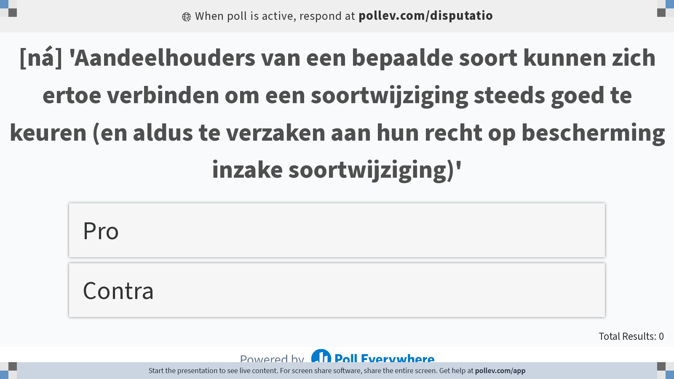
Notes:
Poll Title: Do not modify the notes in this section to avoid tampering with the Poll Everywhere activity.
More info at polleverywhere.com/support
[ná] 'Aandeelhouders van een bepaalde soort kunnen zich ertoe verbinden om een soortwijziging steeds goed te keuren (en aldus te verzaken aan hun recht op bescherming inzake soortwijziging)'
https://www.polleverywhere.com/multiple_choice_polls/7JyElrG4AD8r2Sam2Axn1?display_state=instructions&activity_state=opened&state=opened&flow=Engagement&onscreen=persist

Slide 35
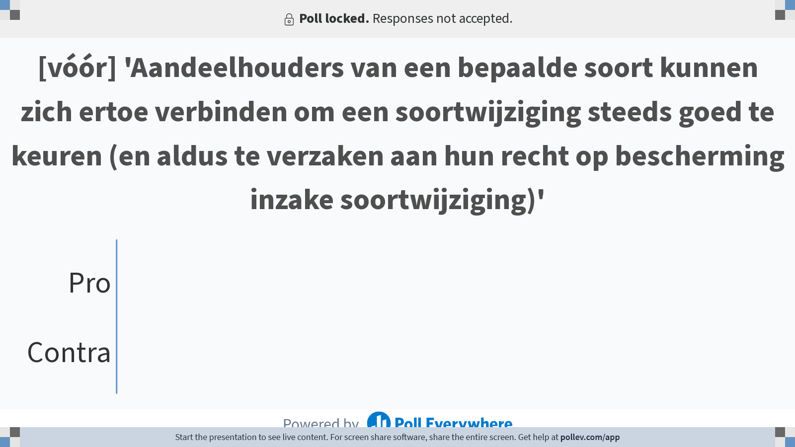
Notes:
Poll Title: Do not modify the notes in this section to avoid tampering with the Poll Everywhere activity.
More info at polleverywhere.com/support
[vóór] 'Aandeelhouders van een bepaalde soort kunnen zich ertoe verbinden om een soortwijziging steeds goed te keuren (en aldus te verzaken aan hun recht op bescherming inzake soortwijziging)'
https://www.polleverywhere.com/multiple_choice_polls/wFxbpS71gjd4qPBDqBpny?display_state=chart&activity_state=closed&state=closed&flow=Engagement&onscreen=persist

Slide 36
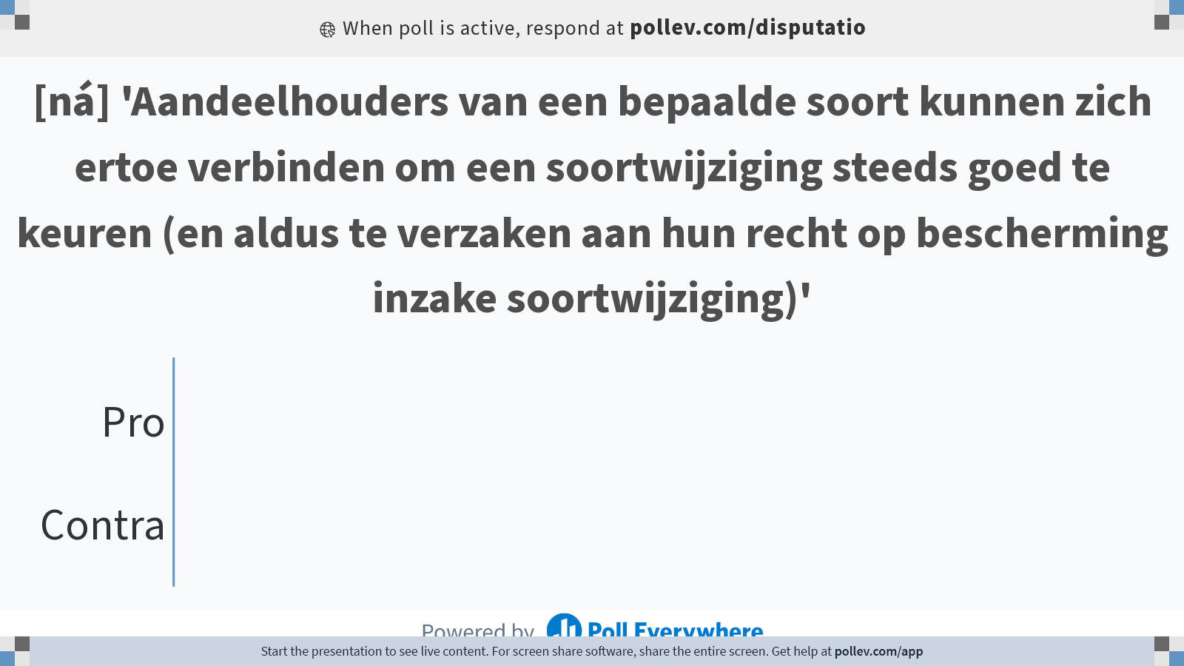
Notes:
Poll Title: Do not modify the notes in this section to avoid tampering with the Poll Everywhere activity.
More info at polleverywhere.com/support
[ná] 'Aandeelhouders van een bepaalde soort kunnen zich ertoe verbinden om een soortwijziging steeds goed te keuren (en aldus te verzaken aan hun recht op bescherming inzake soortwijziging)'
https://www.polleverywhere.com/multiple_choice_polls/7JyElrG4AD8r2Sam2Axn1?display_state=chart&activity_state=opened&state=opened&flow=Engagement&onscreen=persist

Slide 37
Quaestio 2
Sanctie bij schending belangenconflicten-procedure
Praeses: Joeri Vananroye

Slide 38

Art. 7:96 WVV (excerpt)
§ 1. Wanneer een bestuurder een rechtstreeks of onrechtstreeks belang van vermogensrechtelijke aard heeft dat strijdig is met het belang van de vennootschap naar aanleiding van een beslissing of een verrichting die tot de bevoegdheid behoort van de raad van bestuur, moet de betrokken bestuurder dit mededelen aan de andere bestuurders vóór de raad van bestuur een besluit neemt. […]
De bestuurder met een belangenconflict als bedoeld in het eerste lid mag niet deelnemen aan de beraadslagingen van de raad van bestuur over deze verrichtingen of beslissingen, noch aan de stemming in dat verband. Wanneer alle bestuurders een belangenconflict hebben, wordt de beslissing of de verrichting aan de algemene vergadering voorgelegd; ingeval de algemene vergadering de beslissing of de verrichting goedkeurt, kan het bestuursorgaan ze uitvoeren.
§ 2. Onverminderd het recht voor de in de artikelen 2:44 en 2:46 genoemde personen om de nietigheid of opschorting van het bestuursbesluit te vorderen, kan de vennootschap de nietigheid vorderen van besluiten of verrichtingen die hebben plaatsgevonden met overtreding van dit artikel, indien de wederpartij bij die besluiten of verrichtingen van die overtreding op de hoogte was of had moeten zijn.

Slide 39
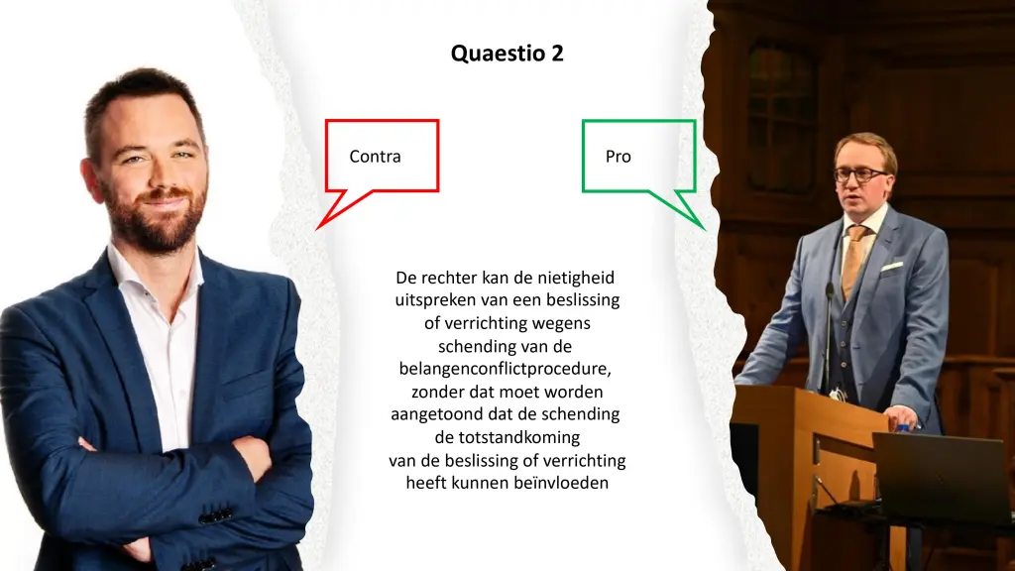

Slide 40
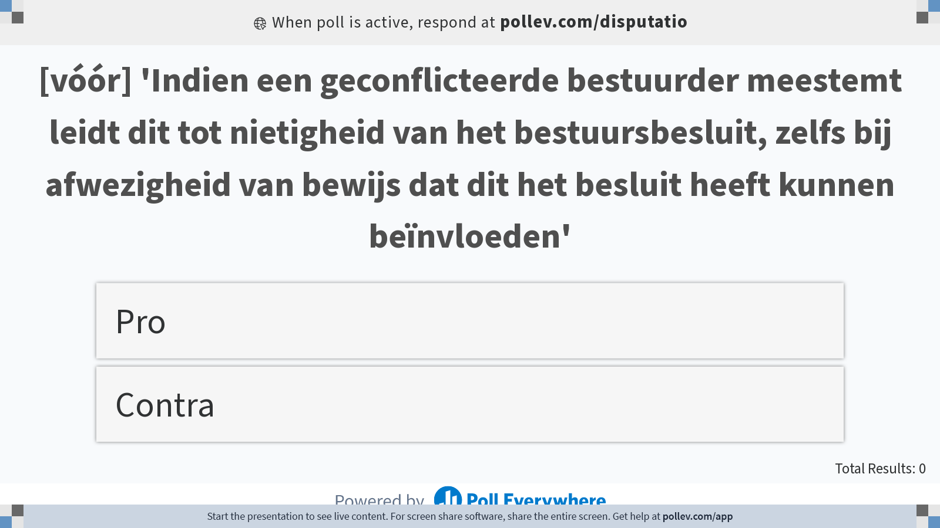
Notes:
Poll Title: Do not modify the notes in this section to avoid tampering with the Poll Everywhere activity.
More info at polleverywhere.com/support
[vóór] 'Indien een geconflicteerde bestuurder meestemt leidt dit tot nietigheid van het bestuursbesluit, zelfs bij afwezigheid van bewijs dat dit het besluit heeft kunnen beïnvloeden'
https://www.polleverywhere.com/multiple_choice_polls/Szm4jvXa9Lc0Vxdv60Zv9?display_state=instructions&activity_state=opened&state=opened&flow=Engagement&onscreen=persist

Slide 41
‘De rechter kan de nietigheid uitspreken van een beslissing of verrichting wegens schending van de belangenconflict-procedure, zonder dat moet worden aangetoond dat de schending de totstandkoming van de beslissing of verrichting heeft kunnen beïnvloeden
PRO
Tom Vos
UAntwerpen

Slide 42
Belangenconflictprocedure: toepassingsgebied
Beslissing of verrichting onder bevoegdheid van het bestuursorgaan
Vermogensrechtelijk belangenconflict
  Niet functioneel of familiaal
  Rechtstreeks of onrechtstreeks
  Betekenisvol
Uitzondering voor gebruikelijke verrichtingen
Uitzondering voor transacties met/tussen 95%-dochter- of zustervennootschappen

Slide 43
Belangenconflictprocedure
Transparantie:
  Belangenconflict meedelen aan andere bestuurders
  Verantwoording van beslissing/verrichting in notulen van bestuursorgaan
  Publicatie relevant deel van notulen in jaarverslag
  Verslag commissaris
Verbod op deelname aan beraadslaging en stemming voor geconflicteerde bestuurders
Bevoegdheidsverschuiving naar AV als alle bestuurders geconflicteerd zijn

Slide 44
Sanctie: nietigheid
Artikel 7:96 §2 WVV: “Onverminderd het recht voor de in de artikelen 2:44 en 2:46 genoemde personen om de nietigheid of opschorting van het bestuursbesluit te vorderen, kan de vennootschap de nietigheid vorderen van besluiten of verrichtingen die hebben plaatsgevonden met overtreding van dit artikel, indien de wederpartij bij die besluiten of verrichtingen van die overtreding op de hoogte was of had moeten zijn.”
Artikel 2:44 WVV: “de ondernemingsrechtbank spreekt de nietigheid van een besluit uit op verzoek van de rechtspersoon of een persoon die belang heeft bij de naleving van de rechtsregel die niet is nagekomen.”
Artikel 2:42 WVV: “Een besluit van een orgaan van een rechtspersoon of van de algemene vergadering van obligatiehouders is nietig:
  wegens enige onregelmatigheid in de wijze waarop een besluit tot stand komt, indien de eiser aantoont dat de begane onregelmatigheid hetzij de beraadslaging of de stemming heeft kunnen beïnvloeden, hetzij met bedrieglijk opzet is begaan;
  wegens rechtsmisbruik, misbruik, overschrijding of afwending van bevoegdheid;
  wanneer stemrechten werden uitgeoefend die opgeschort zijn krachtens een wettelijke bepaling die niet in dit wetboek is opgenomen en, buiten deze onwettig uitgeoefende stemrechten, het aanwezigheids- of meerderheidsquorum vereist voor de besluiten ter algemene vergadering niet zou zijn bereikt;
  wegens enige andere in dit wetboek vermelde reden.”

Slide 45
Sanctie: nietigheid
Stelling: “De rechter kan de nietigheid uitspreken van een beslissing of verrichting wegens schending van de belangenconflictprocedure, zonder dat moet worden aangetoond dat de schending de totstandkoming van de beslissing of verrichting heeft kunnen beïnvloeden”
M.a.w.: geldt de voorwaarde in artikel 2:42, 1° WVV ook voor de nietigheid in artikel 7:96 §2 WVV en gelijkaardige bepalingen (stelling contra – De Dier), of zijn die laatste bepalingen een zelfstandige nietigheidsgrond, een nietigheid wegens “enige andere in dit wetboek vermelde reden” (stelling pro – Vos)?
M.a.w.: is artikel 7:96 §2 WVV aanvullende of exclusieve lex specialis?
M.a.w: is “belangenschade” een voorwaarde voor nietigheid?

Slide 46
Sanctie: nietigheid
Cass. 9 december 2021: stelling contra (onder oud recht)
  “Krachtens artikel 523, § 2 Wetboek van Vennootschappen [nu: artikel 7:96 §2 WVV] kan de vennootschap de nietigheid vorderen van beslissingen of verrichtingen die hebben plaatsgevonden met overtreding van de in dit artikel bepaalde regels, indien de wederpartij bij die beslissingen of verrichtingen van die overtreding op de hoogte was of had moeten zijn.
  Een beslissing of verrichting kan worden nietig verklaard indien de schending van de belangenconflictregeling de totstandkoming ervan heeft kunnen beïnvloeden.
  Dit is het geval wanneer de naleving van het voorschrift kon hebben geleid tot het afwijzen van de voorgenomen beslissing of verrichting of tot de aanvaarding ervan onder sterk verschillende voorwaarden.”

Slide 47
4 argumenten pro
Lees de wetteksten: Cassatie is en was een foute wetsinterpretatie
Ken de wetsgeschiedenis: de interpretatie van Cassatie was nooit de bedoeling van de wetgever
Normatief: de stelling contra (en Cassatie) is onwenselijk de lege ferenda
Niet-naleving van de procedure heeft altijd een impact: Cassatie is irrelevant na het WVV

Slide 48
1. Letterlijke interpretatie van de wettekst
Cassatie voert een voorwaarde toe aan de wet
  “de vennootschap [kan] de nietigheid vorderen van besluiten of verrichtingen die hebben plaatsgevonden met overtreding van dit artikel, indien de wederpartij bij die besluiten of verrichtingen van die overtreding op de hoogte was of had moeten zijn.” (artikel 7:96 WVV)
  “Een beslissing of verrichting kan worden nietig verklaard indien de schending van de belangenconflictregeling de totstandkoming ervan heeft kunnen beïnvloeden.” (Cassatie - staat nergens in artikel 7:96 WVV)
  “Onverminderd het recht voor de in de artikelen 2:44 en 2:46 genoemde personen om de nietigheid of opschorting van het bestuursbesluit te vorderen” (artikel 7:96 WVV: maakt duidelijk dat voor andere belanghebbenden dan de vennootschap het gemeenrechtelijk regime geldt)

Slide 49
2. Wetsgeschiedenis
1991: nietigheid wegens niet-naleving van de belangenconflictprocedure wettelijk ingevoerd
1993: eerste algemene wettelijke regeling van nietigheid van besluiten ingevoerd (enkel voor AV)
➢ Toen de specifieke nietigheid voor niet-naleving van de belangenconflictprocedure werd ingevoerd, bestond er nog geen algemene wettelijke regeling
➢ De wetgever kan niet de bedoeling hebben gehad dat de algemene voorwaarde van belangenschade van toepassing was, want die algemene voorwaarde stond nog niet in de wet!
  Lex posterior generalis non derogat legi priori speciali: latere algemene wet (van 1993) wijzigt de interpretatie van de eerdere bijzondere wet (van 1991) niet
1991: nietigheid had als voorwaarde dat bestuurder onrechtmatig voordeel ten nadele van vennootschap had verworven
1995: afschaffing van de voorwaarde van benadeling
➢ Wetgever heeft na 1995 nooit bedoeld dat belangenschade een voorwaarde was voor nietigheid

Slide 50
3. Normatief
Wat is het doel van de belangenconflictprocedure?
  Aandeelhoudersbescherming in vennootschap
  Bescherming van belangeloos doel in vzw/stichting
  Indirect (en soms zelfs direct) ook schuldeisersbescherming
Waarom niet gewoon open norm (vennootschapsbelang) en bestuurdersaansprakelijkheid (”standards”)?
  Standards zijn sterker afhankelijk van de enforcement door rechtbanken, doordat uitkomst ex ante onzeker is
  Trage rechtsgang, barrières om vorderingen in te stellen, laag aantal vennootschapsrechtelijke precedenten en weinig gespecialiseerde vennootschapsrechters maken “standards” minder geschikt in België dan in pakweg Delaware
  Specifieke “rules”, zoals belangenconflictprocedures, zijn dus efficiënter dan “standards” in een Belgische context
  ➢ Belangenconflictprocedure spelen een belangrijke preventieve rol: strikte procedures om te volgen, omdat de kans dat minderheidsaandeelhouders succesvol kunnen vorderen wegens bestuurdersaansprakelijkheid klein is
De Dier maakt van de belangenconflictprocedure een “liability rule” in plaats van een “property rule”: optioneel als de bestuurders het belangenconflict kennen en de transactie geen schade toebrengt aan de vennootschap en bestuurdersaansprakelijkheid dus onmogelijk is (zie Calabresi & Melamed, 1972)
  Cfr. Frankrijk: enkel nietigheid wegens schending van de belangenconflictprocedure bij schade aan de vennootschap
  Dit tast de preventieve werking van de belangenconflictprocedure aan
  “Property rules” werken beter als rechtbanken weinig efficiënt zijn, omdat grotere tussenkomst van de rechter vereist is bij “liability rule” (Goshen, 2003)

Slide 51
4. Niet-naleving heeft vaak/altijd impact
100%-dochtervennootschap van bestuurder A is de wederpartij in een transactie met vennootschap X
Bestuurder A heeft dus een vermogensrechtelijk belangenconflict
Voorbeeld 1: bestuurder A deelt vermogensrechtelijk belangenconflict niet mee aan de andere bestuurders, die ook geen weet hebben van het belangenconflict. De procedure wordt niet toegepast.
  De kennis van het belangenconflict had de bestuurders tot een andere beoordeling kunnen leiden
Voorbeeld 2: de andere bestuurders kennen het belangenconflict, maar de procedure wordt niet correct toegepast: bestuurder A neemt wel mee aan de beraadslaging en stemming.
  De deelname van bestuurder A aan de vergadering kan een impact hebben op wat andere bestuurders zeggen en hoe ze stemmen
  “De loutere aanwezigheid van een geconflicteerde bestuurder bij de beraadslaging en/of stemming zal quasi altijd invloed (kunnen) hebben op de besluitvorming” (De Dier & Rosseel, 2023, p. 142)
Voorbeeld 3: bestuurder A is de enige bestuurder in een BV, en heeft een meerderheid van de stemmen op de AV. Bestuurder A neemt toch de beslissing als bestuurder, en verwijst de beslissing niet door naar de AV (ook al wettelijk vereist – artikel 5:76 §3), onder het argument dat de AV toch dezelfde beslissing zou hebben genomen.
  Nietigheid is mogelijk wegens overschrijding van bevoegdheid (artikel 2:42, 2° WVV)
Voorbeeld 4: bestuurder A is de enige bestuurder in een BV, en is ook de enige aandeelhouder. Bestuurder A neemt zelf de beslissing (zie artikel 5:76 §4), maar hij stelt geen verslag op en neemt dit niet op in het jaarverslag, in strijd met artikel 5:77.
  Wymeersch, De Wulf, De Dier & Rosseel: niet publiceren in jaarverslag heeft geen impact op besluitvorming
  ⬄ Wetenschap dat beslissing openbaar zou worden zou bestuursorgaan tot een andere beslissing kunnen hebben gedwongen
  + Openbare orde? Blijkbaar niet enkel ter bescherming van aandeelhouders …
Notes:
Voorbeeld van relevantie van bestuurders die deelnemen aan de beraadslaging: Zie Succession: Logan Roy die de kamer weigert te verlaten bij de motie van wantrouwen.

Slide 52
Tegenargumenten weerlegd
“We moeten voorzichtig omspringen met nietigheid”
  Niet bij de belangenconflictprocedure: dat zijn formele regels, maar dat is de bedoeling, wegens de preventieve werking ervan
  Zachte heelmeesters maken stinkende wonden
  We hebben al veel regels die de scherpe kantjes ervan af vijlen (derdenbescherming, wederpartij moet op de hoogte zijn, vordering door bestuursorgaan in vennootschapsbelang, …)

Slide 53
Tegenargumenten weerlegd
“Automatische nietigheid kan ertoe leiden dat elke transactie op de helling komt te staan wegens loutere voetfouten, ook al zijn ze in het vennootschapsbelang”
  Neen, de vennootschap (lees: het bestuursorgaan) moet de nietigheid vorderen
  Bestuursorgaan moet handelen in het vennootschapsbelang
  ➢ Nietigheid kan enkel worden gevorderd indien dat in het vennootschapsbelang is
  De vennootschap kan ook de beslissing of verrichting bevestigen of afstand doen van de nietigheidsvordering
  ➢ Geen echte automatische nietigheid
    ⬄ Artikel 7:155 WVV (soortwijziging): “Wanneer deze verslagen ontbreken is het besluit van de algemene vergadering nietig”

Slide 54
Tegenargumenten weerlegd
“Automatische nietigheid geeft een vennootschap een goedkope optie om zich onderuit een transactie te muizen als de transactie door omstandigheden nadeliger is geworden voor de vennootschap, door een schending van de belangenconflictprocedure te orchestreren”
  Deels fout: enkel indien de wederpartij op de hoogte was van de overtreding of had moeten zijn
  Deels juist, maar dat is ook goed: de wederpartij (vaak een insider!) wordt zo ingeschakeld om de naleving van de belangenconflictprocedure mee te monitoren
    Bij de stelling contra zouden we zeer veel preventieve werking opgeven, en wat krijgen we ervoor terug? Bescherming van de onoplettenden en insiders …
  Misbruik kan ook beteugeld worden door verbod op rechtsmisbruik

Slide 55
Tegenargumenten weerlegd
“Gemeen burgerlijk recht in art. 5.57 (nieuw) BW vereist beoordeling of nietigheidssanctie “kennelijk ongeschikt” is”
  “lex posterior generalis non derogat legi priori speciali”: latere algemene wet (nieuw BW) wijzigt de interpretatie van een eerdere meer specifieke wet (nietigheid wegens belangenconflictprocedures) niet
  Belangenconflictprocedure is bijzonder: strengere nietigheidsregel is gerechtvaardigd

Slide 56
Tegenargumenten weerlegd
“Er zijn ook al voor de invoering in 1991 van de nietigheid wegens niet-naleving van de belangenconflictprocedure sporen te vinden van de voorwaarde van belangenschade in rechtspraak en parlementaire voorbereiding”
  Ja, maar niet in de wettekst
  + “lex posterior generalis non derogat legi priori speciali”: latere algemene wet (nietigheidsregel van gemeen recht in 1993) wijzigt de interpretatie van een eerdere meer specifieke wet (nietigheid wegens niet-naleving van belangenconflictprocedures) niet
  ➢ Ook vandaag moet de voorwaarde van belangenschade niet worden toegevoegd aan de wettekst m.b.t. nietigheid wegens niet-naleving van de belangenconflictprocedure

Slide 57
Kan de vennootschap de nietigheid vorderen wegens elke schending van de belangenconflictregels?
Ja (of dat zou toch moeten kunnen …).

Slide 58
‘De rechter kan de nietigheid uitspreken van een beslissing of verrichting wegens schending van de belangenconflict-procedure, zonder dat moet worden aangetoond dat de schending de totstandkoming van de beslissing of verrichting heeft kunnen beïnvloeden’
CONTRA
Stijn De Dier
UAntwerpen

Slide 59
Stelling
Leidt elke schending van de belangenconflictregels tot nietigheid?
Nee.
Geen nietigheid zonder belangenschade.

Slide 60
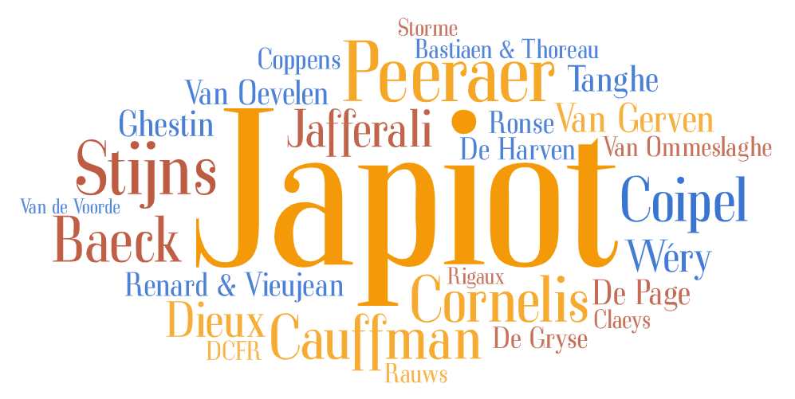
1. Gemeen (burgerlijk) recht

Slide 61
1. Gemeen (burgerlijk) recht
Art. 5.57 (nieuw) BW.
“Een contract dat niet voldoet aan de geldigheidsvereisten is nietig.
Het contract blijft evenwel geldig in de gevallen die door de wet zijn bepaald of wanneer uit de omstandigheden blijkt dat de nietigheidssanctie kennelijk ongeschikt zou zijn, gelet op het doel van de geschonden regel.”

Slide 62
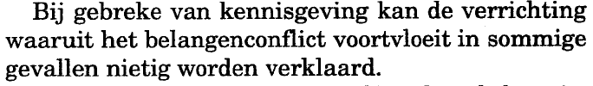

2. Regel bij vormgebreken
Artikel 2:42 WVV:
“Een besluit van een orgaan van een rechtspersoon of van de algemene vergadering van obligatiehouders is nietig [...] wegens enige onregelmatigheid in de wijze waarop een besluit tot stand komt, indien de eiser aantoont dat de begane onregelmatigheid hetzij de beraadslaging of de stemming heeft kunnen beïnvloeden, hetzij met bedrieglijk opzet is begaan”
Parl.St. Kamer 1645/2 1990-91:

Slide 63
2. Regel bij vormgebreken
Vanaf 1873
Rechtspraak ontwikkelt nietigheidsregeling
Cass. 5 juli 1878, Pas. 1878, 304-305:
“la validité des délibérations des assemblées générales doit être appreciée, d’après la nature des faits, par les tribunaux qui ne doivent prononcer la nullité que si l’omission de formalités légales ou statutaires vicie essentiellement les décisions intervenues”
Vanaf 1940
Doctrinaire aandacht voor nietigheid besluiten
1979
Groot ontwerp
1993
Nietigheid van besluiten van AV
2019
Nietigheid van besluiten van organen

Slide 64
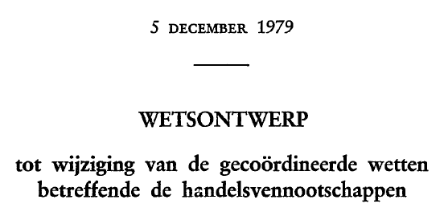
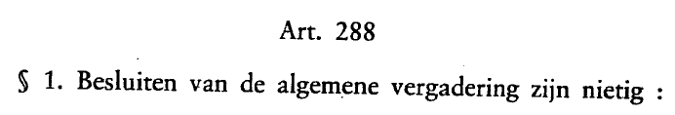

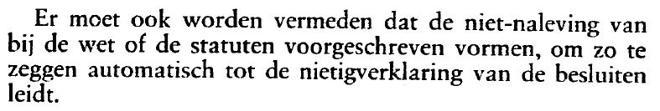
2. Regel bij vormgebreken

Slide 65
3. Geen “exclusieve” lex specialis
Bestaansreden van nietigheidssanctie bij belangenconflicten:
“Ja, het kan” (<-> Cass. 21 juni 1956)
“Enkel vennootschap kan het, niet derde-wederpartij”
Daarom: “Onverminderd het recht voor de in de artikelen 2:44 en 2:46 genoemde personen om de nietigheid of opschorting van het bestuursbesluit te vorderen [...]”

Slide 66

4. Geen risico op opportunisme
Daarom is Cass. 9 december 2021 juist
Monitoring door derden vs. derdenbescherming

Slide 67
De tegenargumenten gewogen
“Zie wettekst”
“Zie wetsgeschiedenis”
“Belangenschade is er toch altijd”
“Vereiste van belangenschade is onwenselijk”

Slide 68
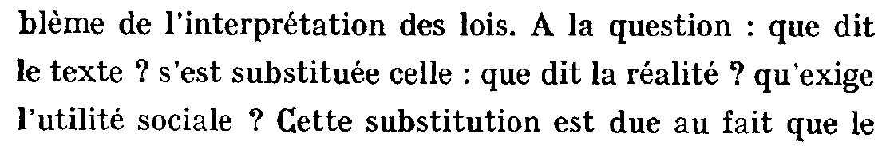
De tegenargumenten gewogen
“Zie wettekst”
“Zie wetsgeschiedenis”
“Belangenschade is er toch altijd”
“Vereiste van belangenschade is onwenselijk”
De Page, De l’interprétation des lois
-> Nietigheidsleer gaat ver(der) terug
-> Realiteit is genuanceerder
-> Overdreven:
Algemene “property rule” (cf. aanhef 7:97 § 2 WVV)
Vooral “liability rules” aanscherpen

Slide 69
Leidt elke schending van de belangenconflictregels tot nietigheid?
Nee. En zo hoort het.

Slide 71
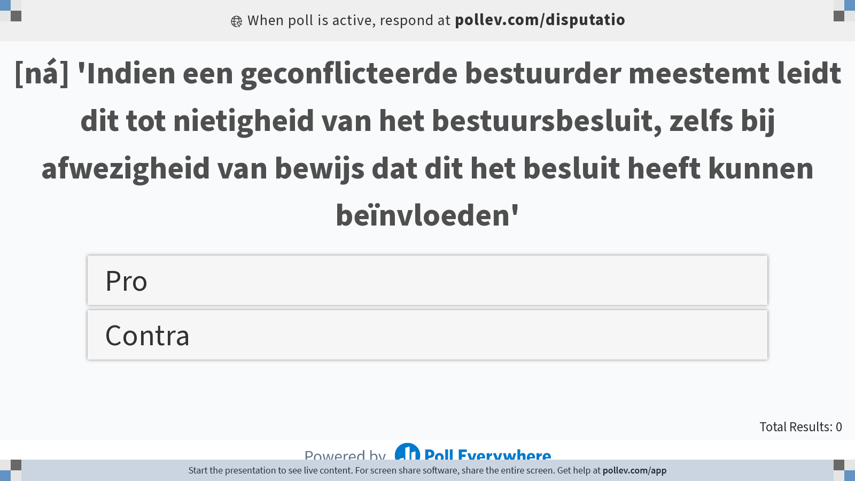
Notes:
Poll Title: Do not modify the notes in this section to avoid tampering with the Poll Everywhere activity.
More info at polleverywhere.com/support
[ná] 'Indien een geconflicteerde bestuurder meestemt leidt dit tot nietigheid van het bestuursbesluit, zelfs bij afwezigheid van bewijs dat dit het besluit heeft kunnen beïnvloeden'
https://www.polleverywhere.com/multiple_choice_polls/74tliQ6wzAPOIfXUARfta?display_state=instructions&activity_state=opened&state=opened&flow=Engagement&onscreen=persist

Slide 72
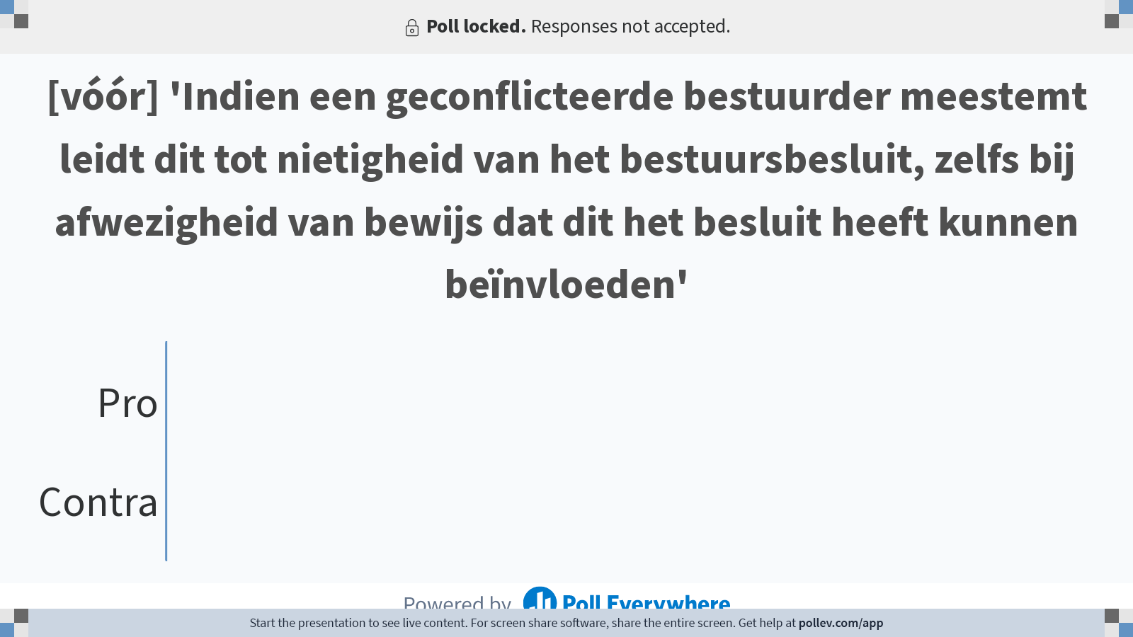
Notes:
Poll Title: Do not modify the notes in this section to avoid tampering with the Poll Everywhere activity.
More info at polleverywhere.com/support
[vóór] 'Indien een geconflicteerde bestuurder meestemt leidt dit tot nietigheid van het bestuursbesluit, zelfs bij afwezigheid van bewijs dat dit het besluit heeft kunnen beïnvloeden'
https://www.polleverywhere.com/multiple_choice_polls/Szm4jvXa9Lc0Vxdv60Zv9?display_state=chart&activity_state=closed&state=closed&flow=Engagement&onscreen=persist

Slide 73
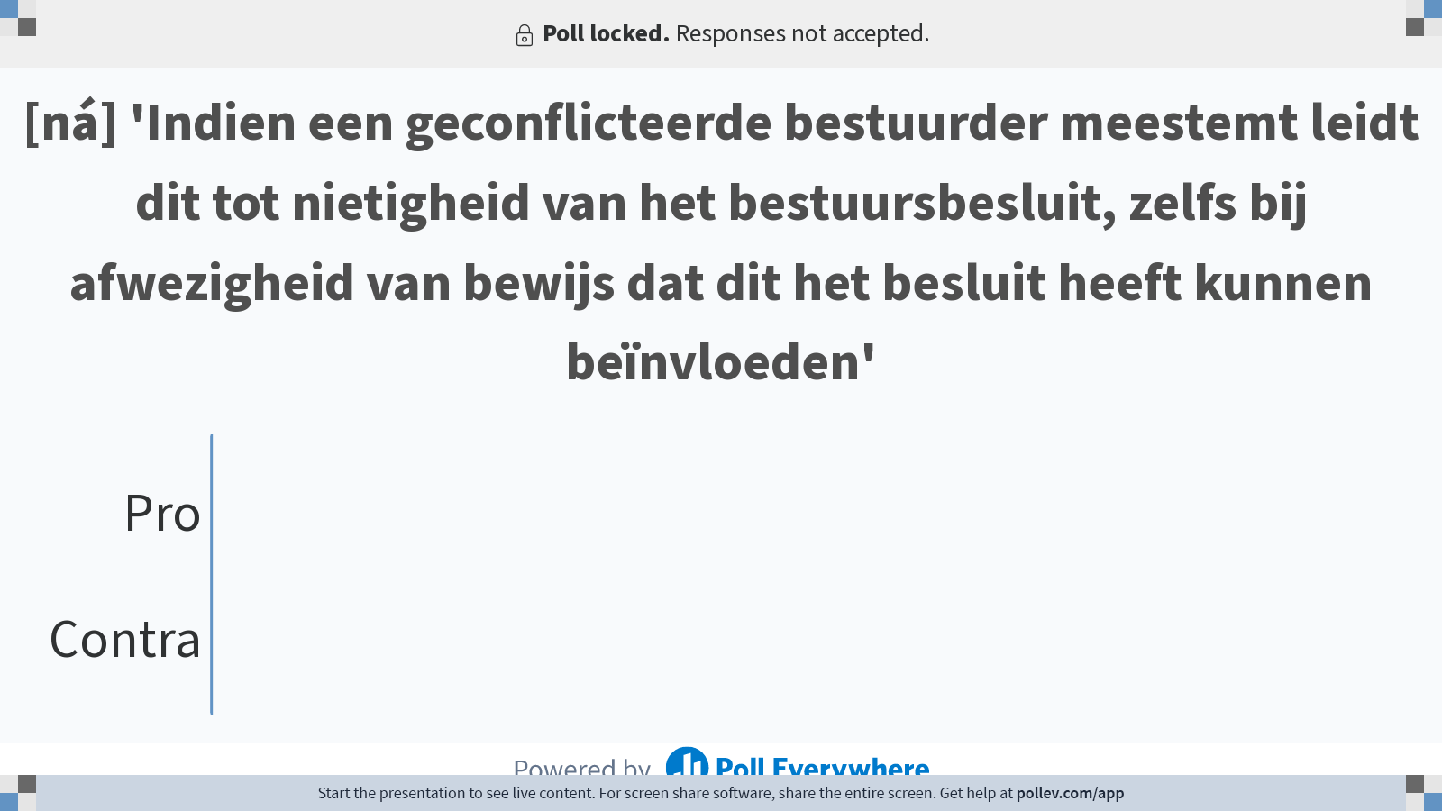
Notes:
Poll Title: Do not modify the notes in this section to avoid tampering with the Poll Everywhere activity.
More info at polleverywhere.com/support
[ná] 'Indien een geconflicteerde bestuurder meestemt leidt dit tot nietigheid van het bestuursbesluit, zelfs bij afwezigheid van bewijs dat dit het besluit heeft kunnen beïnvloeden'
https://www.polleverywhere.com/multiple_choice_polls/74tliQ6wzAPOIfXUARfta?display_state=chart&activity_state=closed&state=closed&flow=Engagement&onscreen=persist

Slide 74
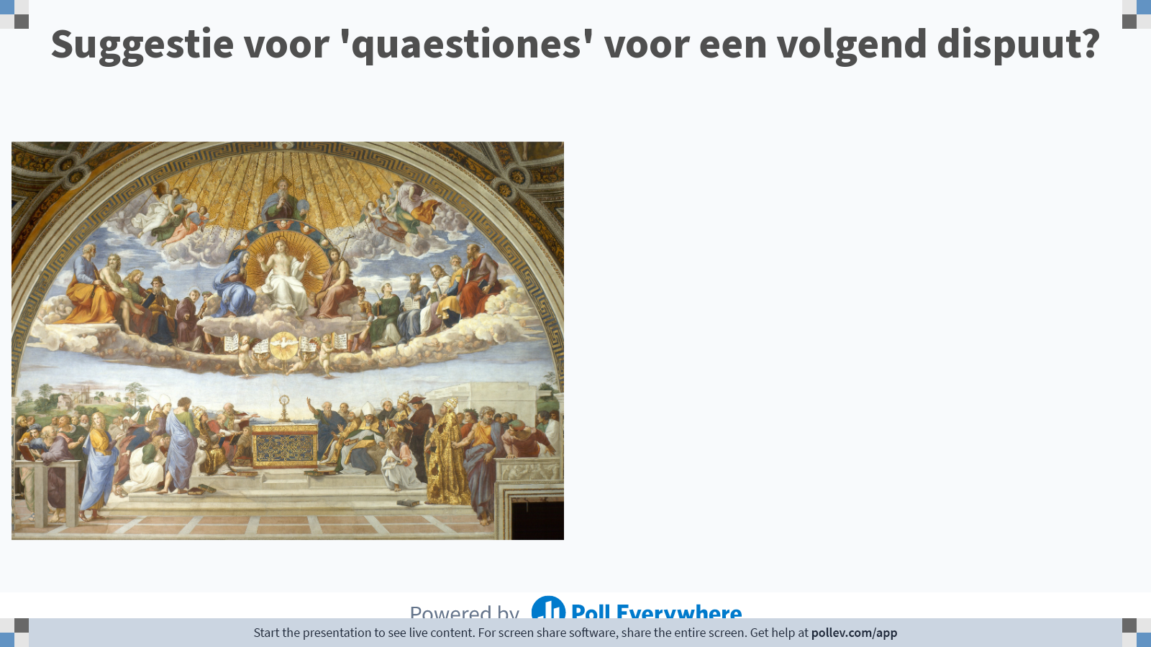
Notes:
Poll Title: Do not modify the notes in this section to avoid tampering with the Poll Everywhere activity.
More info at polleverywhere.com/support
Suggestie voor 'quaestiones' voor een volgend dispuut?
https://www.polleverywhere.com/free_text_polls/tXu0NY42sFJDQS97H2fuR

Slide 75

koffiepauze

Slide 76

Determinatio Magistralis
Moderator:
Arie Van Hoe

Slide 77
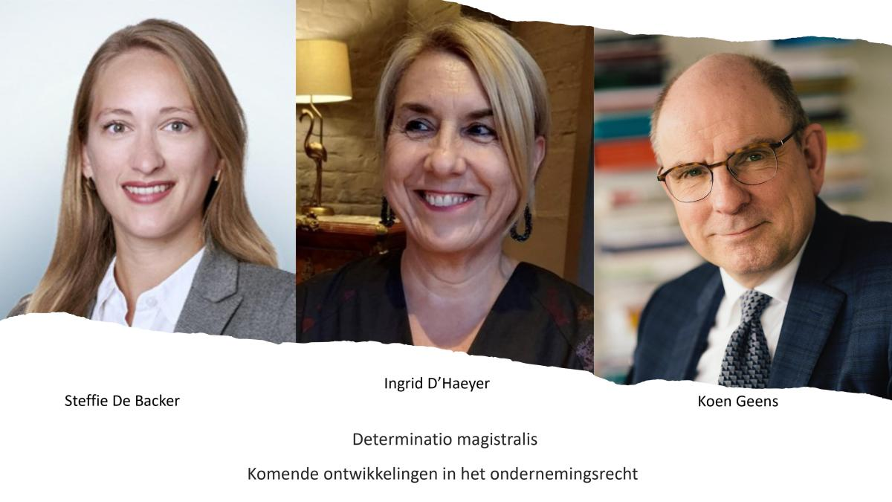

Slide 78
Slotwoord
Arie Van Hoe
VBO corporatefinancelab.org

Slide 79
receptie

